Slide 1


Содержание и методика формирования основ финансовой грамотности детей старшего дошкольного возраста
2025 год

Slide 2
Содержание лексических единиц формирования основ финансовой грамотности детей старшего дошкольного возраста
Блок М.Е.
Колпакова Н.В.

Slide 3
План:
Содержательная матрица лексических единиц для детей старшего дошкольного возраста с учетом планируемых образовательных результатов в части финансовой грамотности.
Содержательная матрица лексических единиц для детей подготовительной к школе группы с учетом планируемых образовательных результатов в части финансовой грамотности.
Виды практических заданий и упражнений с финансовыми сюжетами, используемые в разных режимных моментах со старшими дошкольниками.
Организация и проведение дидактических игр по финансовой грамотности.

Slide 4

В дошкольном возрасте под финансовой грамотностью понимаются воспитание у ребенка бережливости, деловитости и рационального поведения в отношении простых обменных операций, здоровой ценностной оценки любых результатов труда, будь то товары или деньги, а также формирование у ребенка правильного представления о финансовом мире, которое сможет помочь ему стать самостоятельным и успешным человеком, принимающим грамотные, взвешенные решения.
Финансовая грамотность для дошкольников – это финансово-экономическое образование детей, направленное на заложение нравственных основ финансовой культуры и развитие нестандартного мышления в области финансов (включая творчество и воображение).

Slide 5

Перечень базовых финансово-экономических понятий для детей 5-6 и 6-7 лет
№ | Понятие | Описание
5-6 лет
1. | Труд, работа, профессия, продукт труда, товар, услуга | Понимание ребенком, что любой труд – это хорошо, сидеть без дела – плохо. На протяжении всей жизни необходимо трудиться. Результатом трудовой деятельности может быть как достижение поставленной цели (например, овладеть мастерством катания на коньках, лыжах, смастерить хороший подарок близкому человеку, починить сломанную вещь и др.), так и товар или услуга.
2. | Деньги, монета, купюра, доход, заработок, заработная плата | Понимание ребенком, что труд приносит доход. Заработать деньги можно трудом. Деньги – мера оценки труда (вознаграждение за проделанную работу), универсальное средство обмена (инструмент обмена товаров и услуг). Виды денег (бумажные и металлические).
3. | Личный бюджет, карманные деньги, семейный бюджет, домашнее хозяйство | Ребенок должен узнать разницу между ведением личного и семейного бюджетов. Понимать важность ведения домашнего хозяйства.
4. | Сбережения, копилка, кошелек | Ребенок должен понимать, зачем надо копить и сберегать, как можно копить.
5. | Покупка, цена, продажа, | Необходимо разобрать цепочку «продажа-товар-
№ | Понятие | Описание
 | обмен, расходы, покупатель, продавец, выгодно, невыгодно, дорого, дешево | цена-покупка».
6. | Долг, должник, займ | Ребенок должен осознать, что, если взял что-то в долг на время, обязан вовремя вернуть (возвратить). Воспитываем ответственность: если не уверен, что это получится, лучше не обещать и не занимать. Долг – это серьезное обязательство.
6-7 лет
7. | План, экономия | Ребенок должен понять, что деньги зарабатываются трудом и поэтому тратить их необходимо только с пользой, относиться к ним бережливо.
8. | Потребность, капризы, желание, возможность | Ребенок должен различать разницу между желаниями и потребностями, учиться задавать себе вопрос и оценивать: действительно ли ему нужна та или иная вещь, игрушка и пр., есть ли возможность это купить.
9. | Торговые предприятия: магазины, киоски, ларьки, базары, рынки, ярмарки | Ребенок должен изучить, где покупают и продают разные товары и оказывают услуги.
10. | Подарок, реклама | Ребенок должен узнать, что такое реклама, какое влияние она может оказать на него.
11. | Богатство, бедность, жадность, щедрость | Ребенок узнает, что не все продается и покупается, главные ценности (жизнь, мир, друзья, солнце, близкие люди и пр.) за деньги не купишь.
Методические рекомендации для педагогических работников по реализации основной образовательной программы дошкольного образования в части экономического воспитания дошкольников, Москва, 2019

Slide 6


Виды деятельности, рекомендуемые ФГОС ДО для детей дошкольного возраста:
игровая (включая сюжетно-ролевую игру, игру с правилами и другие виды игры);
коммуникативная (общение и взаимодействие со взрослыми и сверстниками);
познавательно-исследовательская (исследование объектов окружающего мира и экспериментирование с ними),
восприятие художественной литературы и фольклора,
самообслуживание и элементарный бытовой труд (в помещении и на улице);
конструирование из различного материала, включая конструкторы, модули, бумагу, природный и иной материал; изобразительная (рисование, лепка, аппликация),
музыкальная (восприятие и понимание смысла музыкальных произведений, пение, музыкально-ритмические движения, игры на детских музыкальных инструментах)
двигательная (овладение основными движениями) формы активности ребенка.

Slide 7


Дидактические материалы содержат карточки для проведения занятий в соответствии с дидактическими единицами (основными понятиями) парциальной программы «Содержание и методика формирования основ финансовой грамотности детей старшего дошкольного возраста»
Методические рекомендации содержат пояснения по использованию специально подготовленных дидактических материалов для детей старшего дошкольного возраста: карточек, ситуационных задач, игр и художественных произведений

Slide 8
Освоение лексических единиц: «щедрость, жадность, договоренность, обещание, богатство, бедность»
Вопросы для работы с демонстрационным материалом:
На какой карточке изображены дети, которые проявляют жадность? По каким движениям/действиям можно сделать такой вывод?
На какой карточке дети демонстрируют доброжелательность, договоренность, щедрость?
Действия какого ребенка чаще всего похожи на твои?
Кто в твоем окружении похож на ребят, которые изображены на каждой карточке.
Сформулируйте свой вопрос к данным карточкам.
Предложите вариант организации деятельности детей с карточками.

Slide 9
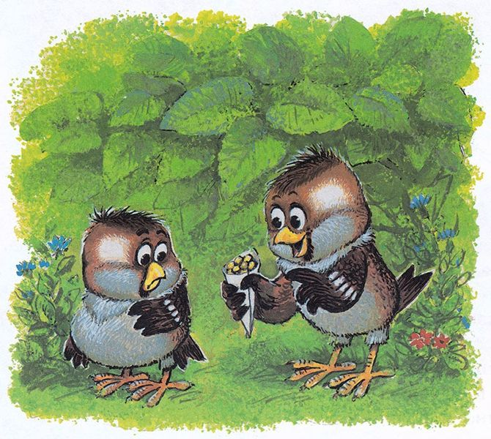
Освоение лексических единиц: «щедрость, жадность, договоренность, обещание, богатство, бедность»
Чтение и обсуждение содержания сказки про жадность
М. Пляцковского
Жили два воробья: Чик и Чирик. Однажды Чику пришла посылка от бабушки. Целый ящик пшена. Но Чик об этом ни словечка не сказал своему приятелю.
«Если я пшено раздавать буду, то себе ничего не останется», - подумал он. Так и склевал все зернышки один. А когда ящик выбрасывал, то несколько зернышек все же просыпалось на землю.
Нашел эти зернышки Чирик, собрал в пакетик аккуратно и полетел к своему приятелю Чику.
- Здравствуй, Чик! Я сегодня нашел десять зернышек пшена. Давай их поровну разделим и склюем.
- Не надо... Зачем?.. - стал отмахиваться крылышками Чик. - Ты нашел - ты и ешь!
- Но мы же с тобой друзья, - сказал Чирик. - А друзья все должны делить пополам. Разве не так?
- Ты, наверно, прав, - ответил Чик. Ему стало очень стыдно. Ведь он сам склевал целый ящик пшена и не поделился с другом, не дал ему ни одного зернышка. А сейчас отказаться от подарка приятеля это значит обидеть его. Взял Чик пять зернышек и сказал:
- Спасибо тебе, Чирик! И за зернышки, и за урок... дружбы...
Вопросы для обсуждения:
Кто из воробьёв проявил щедрость?
Какой урок дружбы проявил Чирик?
Придумайте свой вариант вопроса для детей.

Slide 10

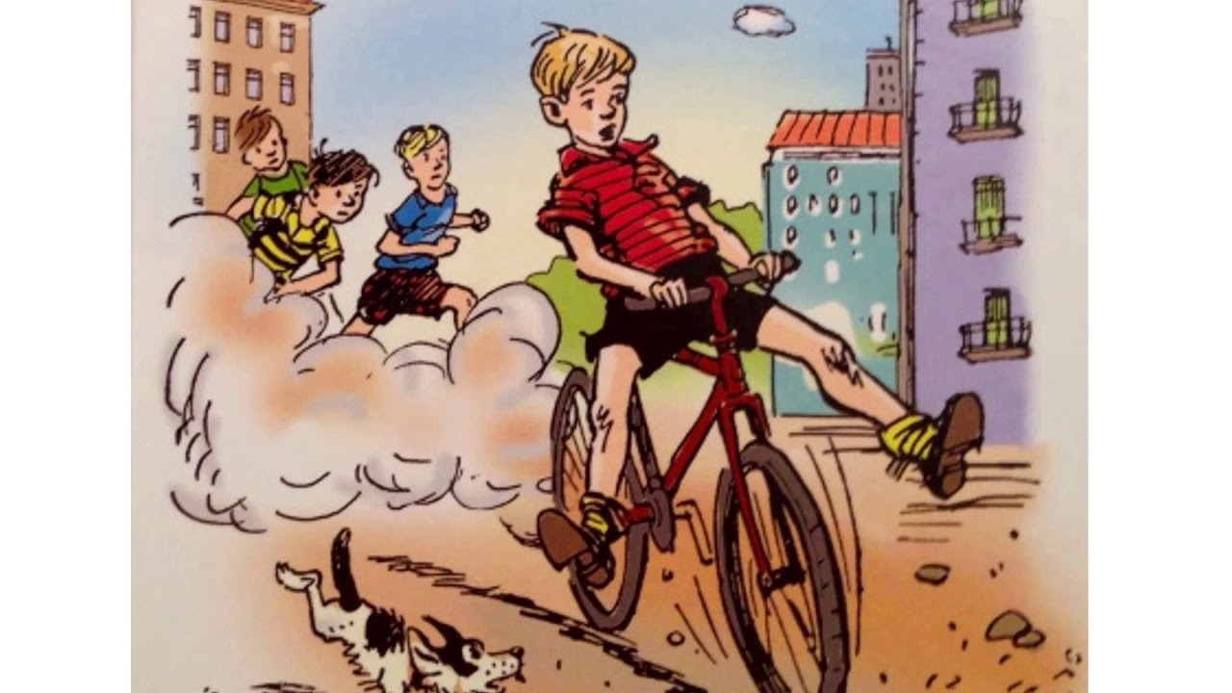
Освоение лексических единиц: «щедрость, жадность, договоренность, обещание, богатство, бедность»
Чтение и обсуждение рассказа В.А. Сухомлинского «Мишин велосипед»
Мише купили велосипед. А живёт он рядом со школой. Между домом его родителей и школьной усадьбой — сад, так что и ехать негде. Миша привёл свой велосипед в школу, как коня на уздечке.
Мальчики окружили Мишу. Ощупывали колёса, педали, руль, фонарик.
Велосипед всем нравился. Все завидовали Мише.
— Ну что же, катайся, — сказал Федя и отошёл от велосипеда, будто ему и не хотелось покататься.
— Ты думаешь, мне и в самом деле хочется на нём кататься? — равнодушно спросил Миша. — Бери, пробуй.
Радостный Федя взялся за руль, сел на велосипед и покатил по школьному стадиону. Катался до самого звонка на урок.
На первой перемене катался Иван, на второй — Степан, на третьей — Сергей, на четвёртой — Оля.
Остались кататься и после уроков. Велосипед переходил из рук в руки. К четвёртому часу накатались все.
Миша привёл велосипед домой в половине пятого, как коня на уздечке.
— Где это ты до сих пор катался? — удивилась мама. — Разве так можно?
— А я и не катался…
— Как — не катался?
— Мальчики катались… И девочки…
Мама облегчённо вздохнула и сказала как бы про себя:
— Единственное, чего я боялась, что будешь кататься ты один.
Вопросы для обсуждения:
Как ты считаешь, с кем бы из этих детей захотели дружить другие ребята и почему?
Как можно договариваться?
Ты умеешь договариваться с детьми и играть вместе?

Slide 11
Освоение лексических единиц: «обмен, деньги, монета, купюра, труд»
Варианты вопросов для обсуждения:
Что такое деньги?
Зачем нужны деньги?
Какие деньги ты знаешь?
Как называются деньги в нашей стране?
Чем отличается монета от банкноты?
За что люди получают деньги?
Предложите свой вариант задания детям.
Как можно организовать деятельность детей по работе с карточками?

Slide 12
Ознакомление с финансовыми понятиями: «деньги, монета, купюра, банкомат, банковская карта, покупка, цена, продажа, покупка, кошелек»
Вариант задания:
«Определи, что к чему подходит»
Педагог предлагает соединить предмет, изображенный на картинке, слева и предмет справа линией, а затем объяснить свое решение
Сформулируйте вопросы для обсуждения с детьми

Slide 13
Освоение лексических единиц: «обмен, деньги, банковская карта»
Вопросы для обсуждения:
Что тебе известно о банковской карте?
Какая информация представлена на банковской карте?
Какие тебе известны правила пользования банковской картой?
Придумайте вариант задания, отражающий освоение предложенных лексических единиц

Slide 14
Ознакомление с финансовыми понятиями «обман», «мошенник»
Вопросы для обсуждения:
Что произошло с Леной?
Случалась ли в вашей семье история, похожая на ситуацию Лены?
Как следует себя вести, если к тебе подошел незнакомый человек?
Как нужно поступить если на телефоне высветился незнакомый номер?
Что делать, если потерял/ потеряла банковскую карту?
Придумайте вариант задания, отражающий освоение предложенных лексических единиц.
Как можно организовать игровую деятельность детей на основе предложенных карточек?

Slide 15
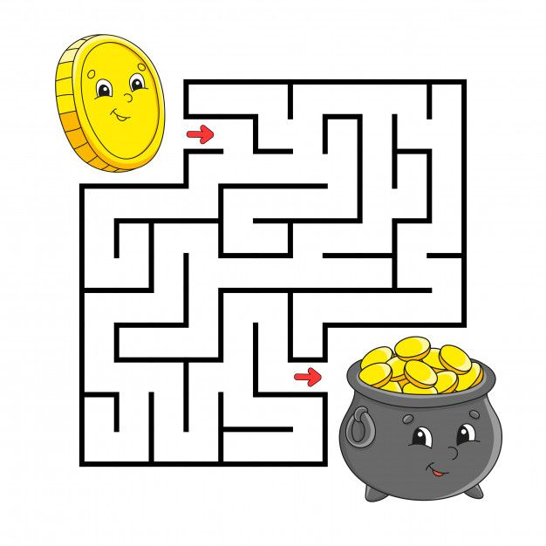
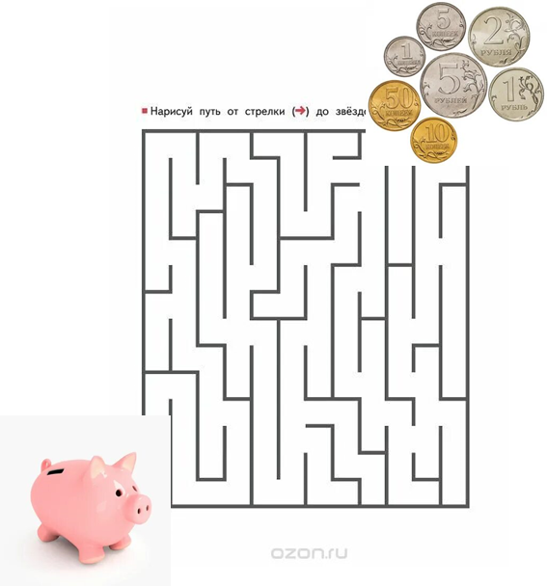
Освоение лексических единиц: «монета, копилка, копить, сберегать»
Вариант задания 1:
«Проведи монету по лабиринту и определи ее в бочонок»
Вариант задания 2:
Перенеси монеты в копилку
Сформулируйте вопросы для обсуждения с детьми.
Какие задания можно предложить детям, используя карточку?

Slide 16
Ознакомление с финансовыми понятиями «деньги, копилка, кошелек»
Вариант задания:
Раскрась картинки и определи, что их объединяет.
Дорисуй, что еще подходит по смыслу.
Предложите задание с использованием карточек при организации технологии коллективного творческого дела в процессе финансового воспитания дошкольников.

Slide 17
Освоение лексических единиц: «обмен, деньги, монета, купюра, стоимость товара, покупка, цена, продажа, покупатель, продавец, расходы»
Вопросы для обсуждения
Как вы организуете с мамой и папой поход за покупками?
Кто составляет список необходимых товаров?
Для чего нужно брать корзину в магазине?
Какие продукты вы чаще всего покупаете?
Предложите вариант организации детско-взрослого взаимодействия с родителями на основе карточки и вопросов к ней.

Slide 18
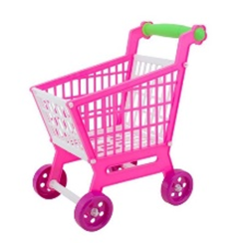
Освоение лексических единиц: «деньги, стоимость товара, покупка, цена, продажа, покупатель, продавец, расходы»
Вариант задания:
Выбери товары, которые обычно в твоей корзине?
Вопросы для обсуждения
Всегда ли родители покупают тебе то, что ты хочешь?
Если нет, как ты думаешь, почему?
Придумайте свой вариант задания, отражающий освоение предложенных лексических единиц

Slide 19
Освоение лексических единиц: «деньги, стоимость товара, покупка, цена, расходы, дорого-дешево, выгодно-невыгодно»
Вариант задания:
Определить, какие продукты необходимо купить для приготовления пиццы?
Выбрать продукты, чтобы стоимость пиццы не превышала 10 рублей
Вопросы для обсуждения:
Что выгоднее: заказать пиццу в кафе или испечь дома?
Где можно дешевле купить продукты для пиццы?

Slide 20
Освоение лексических единиц: «обмен, товар, покупка, цена»
Вопросы для обсуждения:
Как часто тебе покупают или дарят игрушки?
Какие игрушки ты выбираешь?
Есть ли у тебя игрушки, которые ты сделал/ сделала своими руками?
Почему так происходит, что некоторым игрушкам нужен ремонт?
Вариант задания:
Рассмотри игрушки и определи, каким из них требуется ремонт.
Умеешь ли ты ремонтировать игрушки?

Slide 21
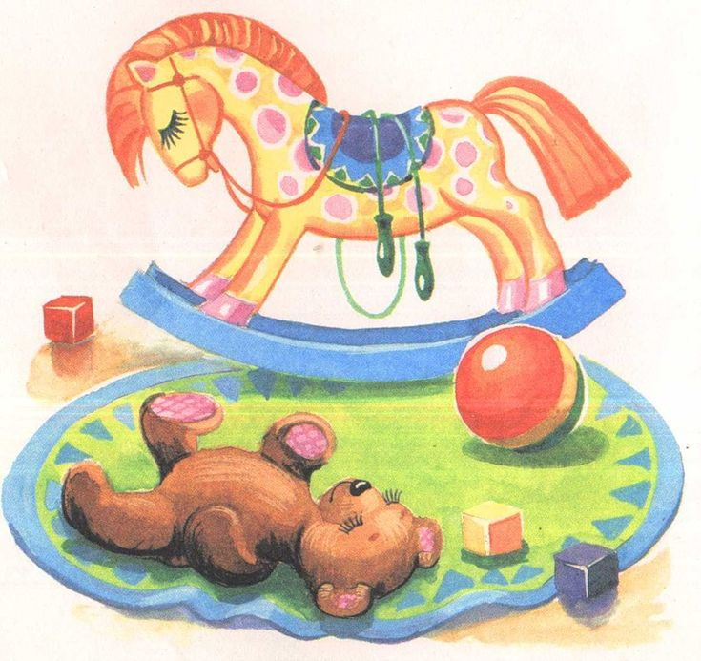
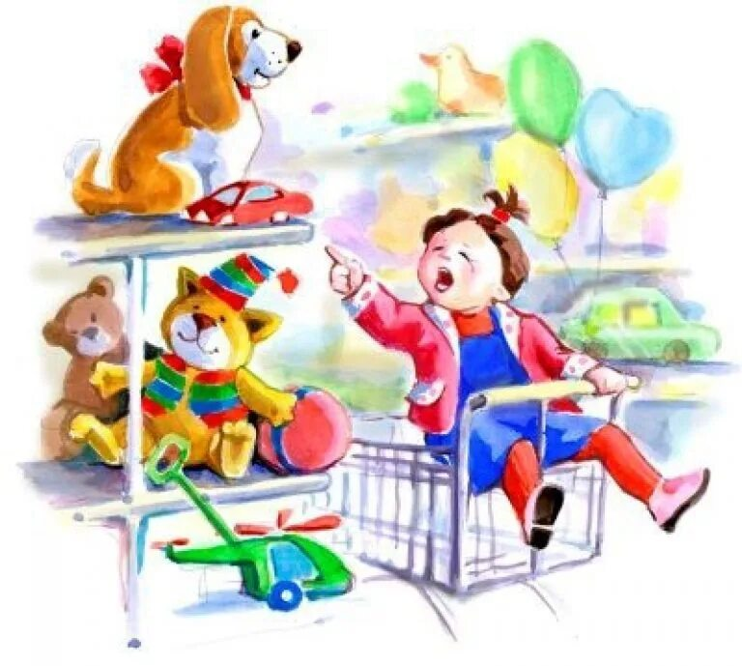
Освоение лексических единиц: «товар, покупка, цена, бережливость»
На основе текста сказки Елены Кустовой
«Когда плачут игрушки» или стихотворения Зои Петровой «Наши игрушки» придумайте задание и сформулируйте вопросы для обсуждения с детьми

Slide 22


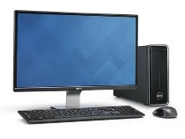
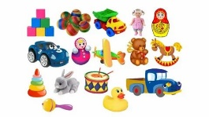
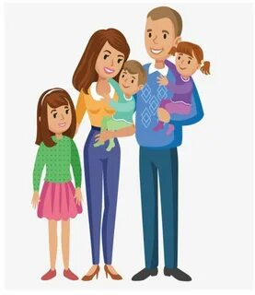


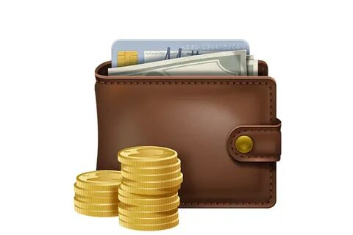


Освоение лексических единиц: «обмен, деньги, покупка, цена, ценности, богатство»
Сформулируйте варианты вопросов для обсуждения с детьми

Slide 23
Освоение лексических единиц: «реклама, расходы, выгодно - невыгодно, дорого - дешево, семейный бюджет»
Вопросы для обсуждения:
Что такое реклама?
Зачем нужна реклама и где она размещается (на улице, в лифте,
в рекламных роликах на телевидении, около метро, на уличных столбах и т. д.
Предложите, как можно организовать деятельность детей при изучении понятия «реклама».

Slide 24

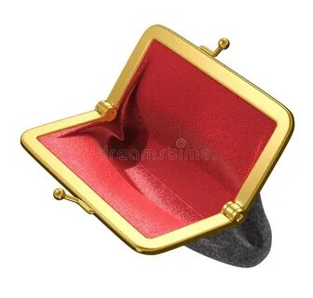





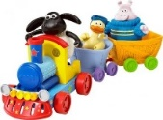
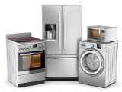



Освоение лексических единиц: «доходы, расходы, семейный бюджет»
ДОХОДЫ
(+)
РАСХОДЫ
(-)
Игра «Семейный бюджет»
Взрослый предлагает рассмотреть картинки внизу и
распределить их на «доходы» или «расходы», объяснив свой выбор.
Сформулируйте варианты вопросов для обсуждения с детьми после игры

Slide 25
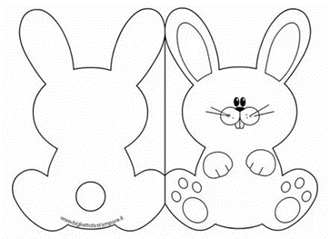

Освоение лексических единиц: «подарок, расходы, выгодно - невыгодно, дорого – дешево, карманные деньги, семейный бюджет»
Вопросы для обсуждения:
На какие праздники обычно дарят подарки?
Что может быть подарком для мамы? папы? брата/сестры?
Какой подарок можно сделать своими руками?
Надо ли заранее планировать в семейном бюджете расходы на подарки?
Придумайте вариант задания, отражающий освоение предложенных лексических единиц

Slide 26
Освоение лексических единиц: «расходы, выгодно - невыгодно, дорого - дешево, семейный бюджет»
Игра «Семейный праздник»
Инструкция: Представьте, что ваша семья планирует проведение семейного Нового года. На основе предложенных карточек, определите, какие расходы важно отразить в семейном бюджете как обязательные? Свой ответ обоснуйте.
Какие статьи расходов являются желательными?
От каких расходов возможно отказаться и почему?

Slide 27
Освоение лексических единиц: «образ профессий (банкир, кассир,
программист и т.п.), труд, трудовая деятельность, профессия, обязанность, полезное дело»
Задание:
Рассмотри картинки.
Определи, кто кем работает?
Свой ответ обоснуй.
Сформулируйте варианты вопросов для обсуждения с детьми.
Какие можно предложить задания для организации деятельности детей?

Slide 28
Освоение лексических единиц: «труд, трудовая деятельность, обязанность, полезное дело»
Вопросы для дискуссии:
Какие обязательства / поручения ты выполняешь дома?
К какому трудовому результату приводят твои действия?
Какую пользу твои трудовые действия приносят другим членам семьи?
Придумайте вариант задания, отражающий освоение предложенных лексических единиц

Slide 29
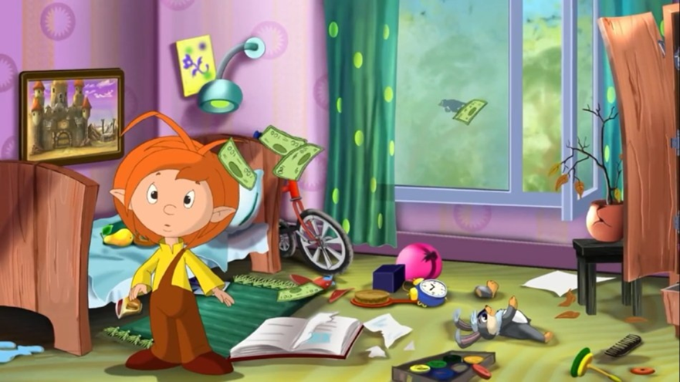
Освоение лексических единиц: «труд, трудовая деятельность, обязанность, полезное дело, домашнее хозяйство»
Ситуационная задача:
«Помоги Никите внести свой вклад в общий результат. Какие действия ему необходимо сделать, чтобы изменить ситуацию в ведении домашнего хозяйства.»
Придумайте свой вариант задания, отражающий освоение предложенных лексических единиц

Slide 30



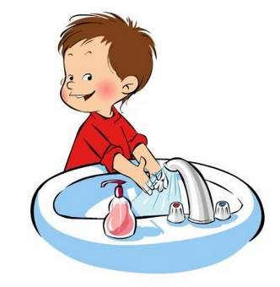




Освоение лексических единиц: «полезные ресурсы, созданные человеком (машины, станки, предметы обихода), природные ресурсы (вода, полезные ископаемые)»
Педагог предлагает соотнести изображения и ответить, какую воду и для чего использует человек.
Затем организует обсуждение, как люди используют ресурсы воды?
Сформулируйте варианты вопросов для обсуждения с детьми

Slide 31
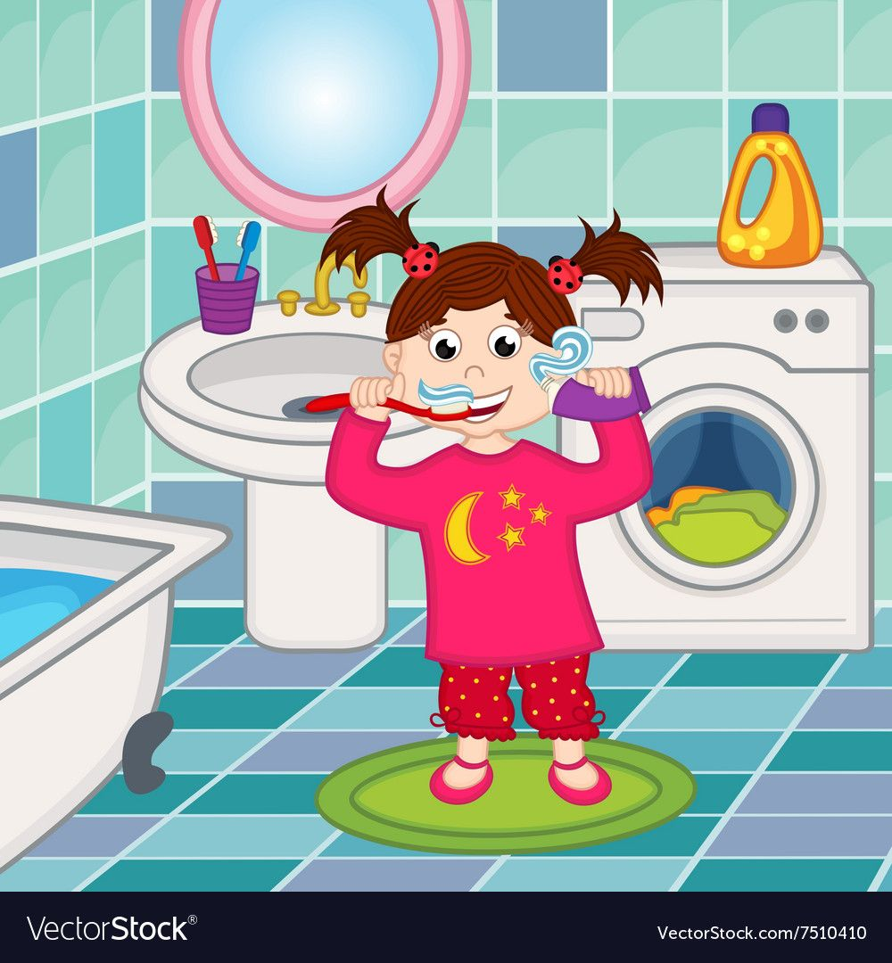
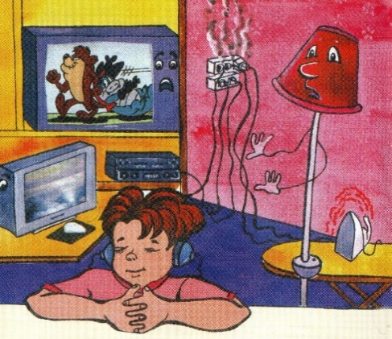

Освоение лексических единиц: «полезные ресурсы, созданные человеком (машины, станки, предметы обихода), природные ресурсы (вода, полезные ископаемые)»
Инструкция:
Составь правила экономного пользования водой, теплом и электроэнергией
Сформулируйте варианты вопросов для обсуждения с детьми

Slide 32
Освоение лексических единиц: «полезные ресурсы, созданные человеком (машины, станки, предметы обихода), природные ресурсы (вода, полезные ископаемые), экономия»
Задание:
С опорой на изображения карточки, определи последовательность появления матрешки на прилавке магазина.
Сформулируйте варианты вопросов для обсуждения с детьми
Придумайте свой вариант задания, отражающий освоение предложенных лексических единиц

Slide 33
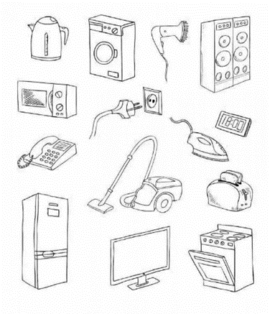
Освоение лексических единиц: «полезные ресурсы, созданные человеком (машины, станки, предметы обихода), природные ресурсы (вода, полезные ископаемые), экономия»
Задание:
Выбери на картинке бытовые приборы для кухни и раскрась.
Вопросы для обсуждения:
Какие бытовые приборы есть у тебя дома?
Для чего они нужны?
Представь, что у вас дома не стало никаких приборов быта, как изменится жизнь вашей семьи?
Придумайте свой вариант задания, отражающий освоение предложенных лексических единиц

Slide 34


ПОДВОДИМ ИТОГИ
Какие варианты освоения лексических единиц в образовательном процессе могут быть предложены в детском саду?
Какие могут возникнуть риски/сложности при работе по освоению разных групп лексических единиц?

Slide 35
рефлексия
«Плюс-минус-интересно»
«п» - «плюс» | записывается все, что понравилось на мероприятии, информация и формы работы, которые вызвали положительные эмоции, либо, по мнению педагога, могут быть ему полезны для достижения каких-то целей.
«м» - «минус» | записывается все, что не понравилось на, показалось скучным, вызвало неприязнь, осталось непонятным, или информация, которая, по мнению педагога, оказалась для него не нужной, бесполезной.
«и» - «интересно» | все любопытные факты, о которых узнали на мероприятии, что бы еще хотелось узнать по данной проблеме, вопросы к ведущему

